Slide 1
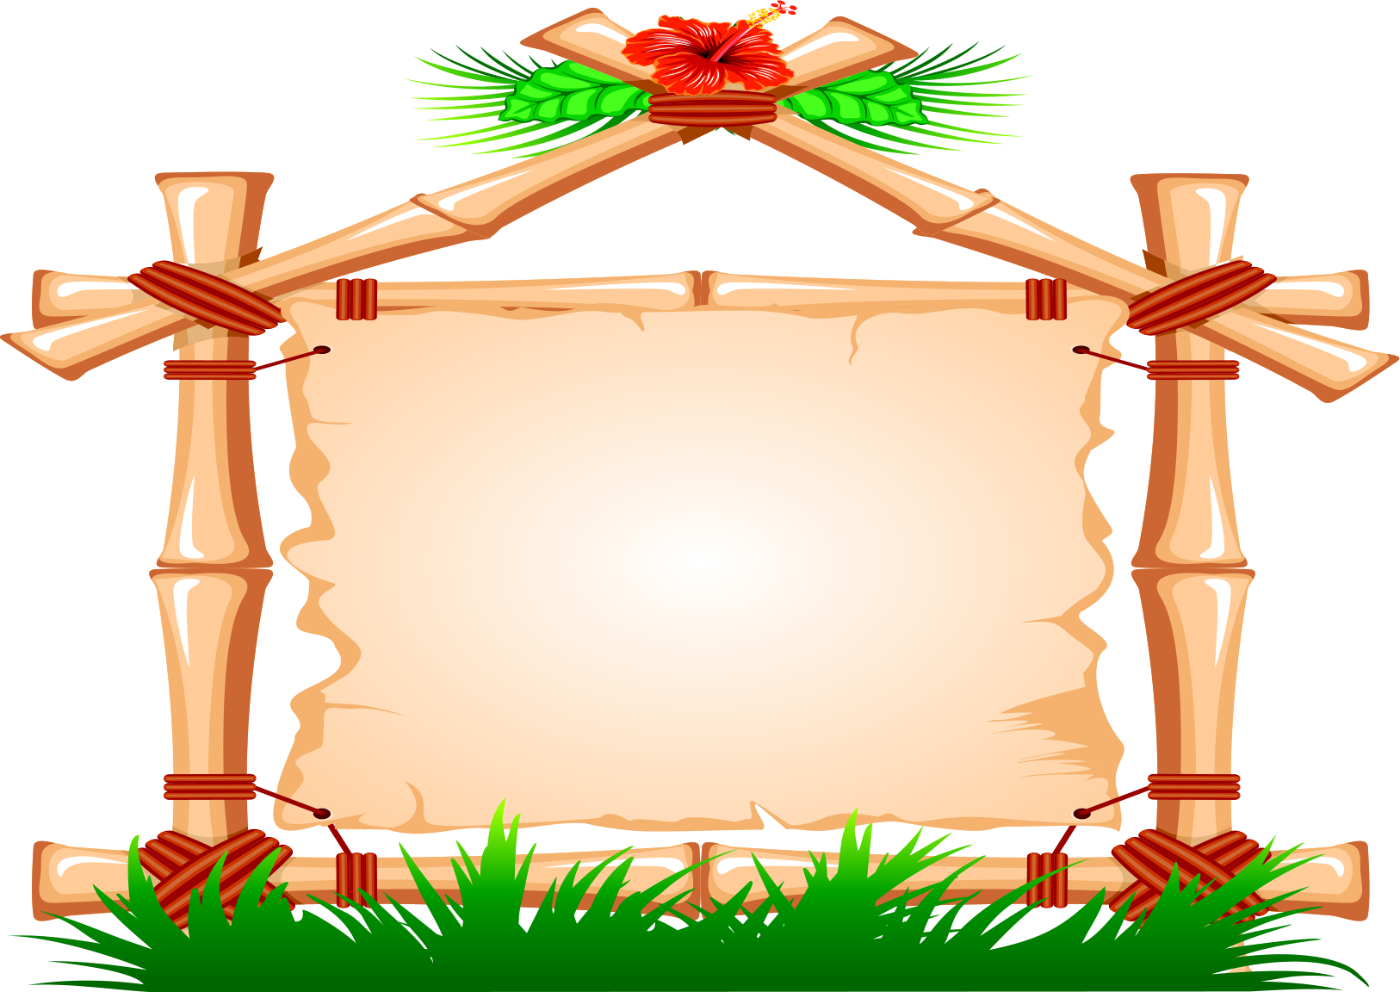
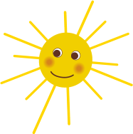
«Артикуляционная
гимнастика»
Подготовила:
Учитель-логопед
Леванова Наталья Вячеславовна

Slide 2
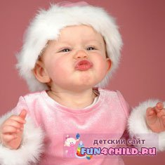
Артикуляционная гимнастика – это совокупность специальных упражнений, направленных на укрепление мышц речевого аппарата, развитие силы, подвижности и дифференциальных движений органов, принимающих участие в речи.

Slide 3
Каждый ребёнок всем на диво- Должен говорить красиво И тогда язык родной
Должен понимать его любой!

Slide 4
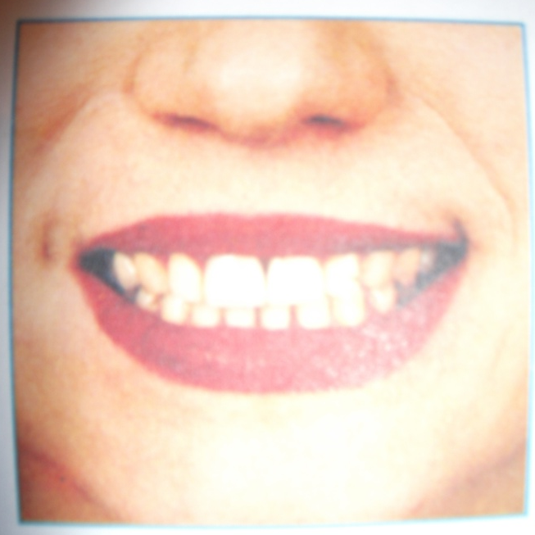
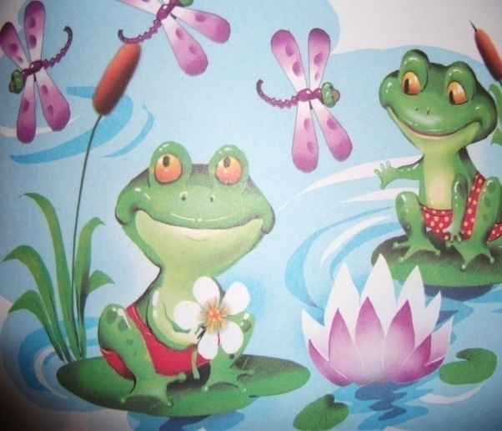
«Улыбка»,«Лягушка» Улыбнуться, показать сомкнутые зубки. Удерживать губы в таком положении до счёта «пять», затем вернуть губы в исходное положение. Повторить 3-4 раза. Подражаем мы лягушкам: Тянем губы прямо к ушкам. Вы сейчас тяните губки – Я увижу ваши зубки. Мы потянем – перестанем И нисколько не устанем.

Slide 5
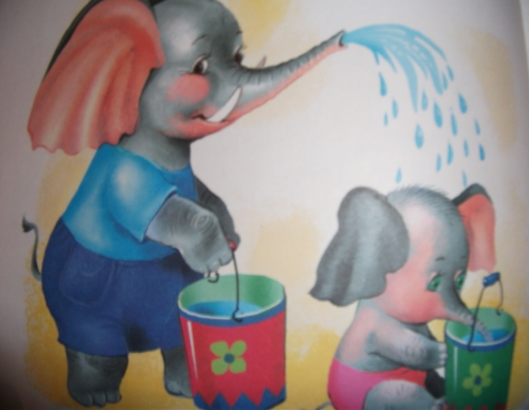
«Слон» Сомкнутые губы вытянуть вперёд и удерживать до счёта «пять» (потом до счёта «десять»), вернуться в исходное положение. Вытянуть вперёд губы трубочкой и «набирать» водичку, слегка причмокивая при этом. Буду подражать слону! Губы хоботом тяну. А теперь их отпускаю И на место возвращаю.

Slide 6
«Расчёска» Улыбнуться, закусить язык зубами. «Протаскивать» язык между зубами вперёд-назад, как бы «причёсывая» его. С волосами я дружу, Их в порядок привожу. Благодарна мне причёска А зовут меня … (расчёска).

Slide 7
«Часики» Улыбнуться, открыт рот. Тянуться языком попеременно то к левому углу рта, то к правому. Повторить 5-10 раз. Тик – так, тик – так. Язычок катался так, словно маятник часов. Ты в часы играть готов?

Slide 8
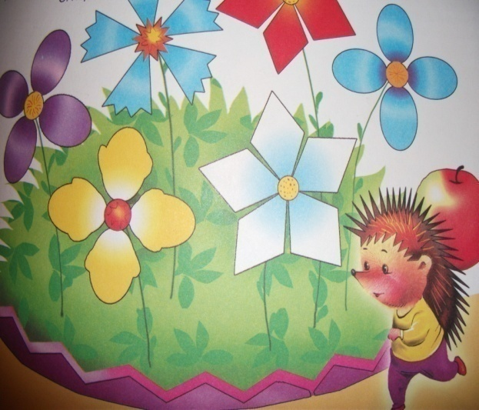
«Ёжик», «Цветы» Совершать круговые движения языком между губами и зубами то в одну, то в другую сторону. Рот при этом закрыт. Вдох через нос – «нюхать» цветок; на выдохе произнести: «Ах как пахнет!». Повторить 2-3 раза. У меня в иголках шёрстка. И в норе запасов горстка. Лучше ты меня не трожь! Я – колючий серый ёж!

Slide 9
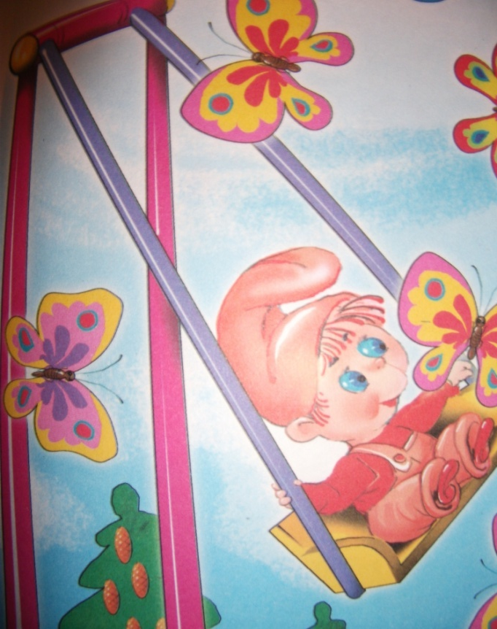
«Качели» Улыбнуться, открыть широко рот, на счёт «раз» – опустить кончик языка за нижние зубы, на счёт «два» – поднять язык за верхние зубы. Повторить 4-5 раз. Сели дети на качели И взлетели выше ели. Даже солнышка коснулись, А потом назад вернулись.

Slide 10
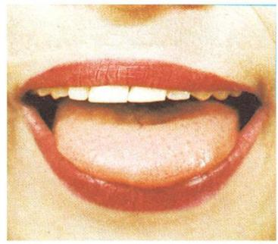
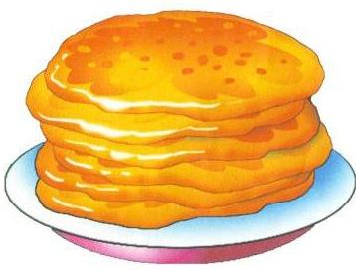
«Блинчик», «Лопатка» Улыбнуться, открыть рот. Положить широкий язык на нижнюю губу. Удерживать в спокойном состоянии на счет до пяти. В этом упражнении важно следить, чтобы нижняя губа не напрягалась и не натягивалась на нижние зубы. Язычок широкий, гладкий, получается лопатка. И при этом я считаю: раз, два, три, четыре, пять... .

Slide 11
«Вкусное варенье» Улыбнуться, открыть рот, облизать языком верхнюю, а затем нижнюю губу по кругу. Выполнять в одну, а затем в другую сторону. Повторить 4-5 раз. Блин мы ели с наслажденьем – Перепачкались вареньем. Чтоб варенье с губ убрать, Ротик нужно облизать.

Slide 12
«Чашечка» Описание упражнения: улыбнуться, открыть рот, высунуть язык и тянуть его к носу. Стараться. Чтобы бока языка были загнутые в виде чашечки (чтобы чай не проливался). Удерживать язык в таком положении под счёт до пяти, потом до десяти. Повторить 3-4 раза. Вкусных мы блинов поели. Выпить чаю захотели. Язычок мы к носу тянем, Чашку с чаем представляем.

Slide 13
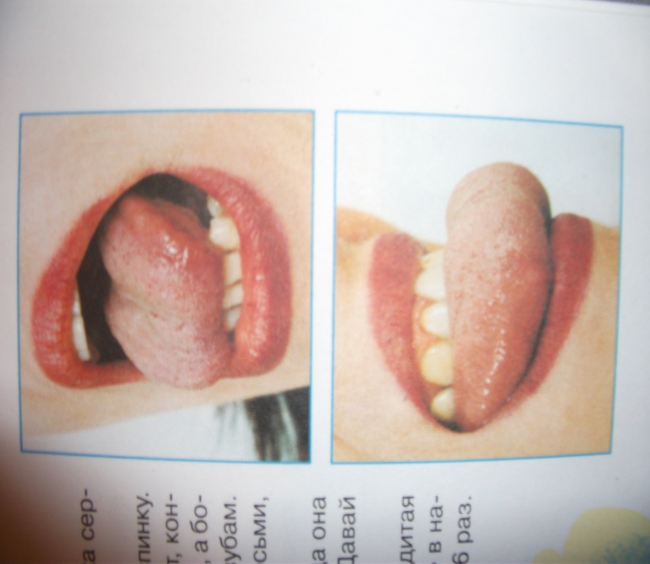
«Киска сердится» Улыбнуться, открыть рот, кончик языка упереть за нижние зубы, «спинку» выгнуть, а боковые края прижать к верхним коренным зубам. Удерживать язык в таком положении под счёт до восьми, потом до десяти. Язык в положении «сердитая киска»; прижать его верхними зубами и «почесать» в направлении от корня языка к кончику. Повторить 5-6 раз.

Slide 14
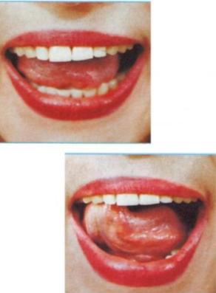
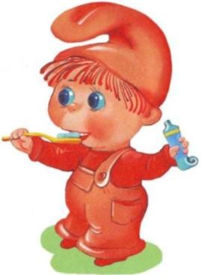
«Чистим зубки» Улыбнуться, приоткрыть рот. Кончиком языка «почистить» нижние, затем верхние зубы с внутренней стороны, делая движения языком вправо - влево. Нижняя челюсть при этом не двигается.

Slide 15
«Грибок» Улыбнуться, открыть рот, «приклеить» (присосать) язык к нёбу. Следить, чтобы при рот был широко открыт. Если не получается сразу «приклеить» язык к нёбу. Предложите ребёнку медленно пощёлкать языком. Пусть малыш почувствует, как язычок «присасывается» к нёбу. Под берёзкой, у дорожки Гриб растёт на тонкой ножке. Мимо мы пройти не сможем, Гриб в лукошко мы положим.

Slide 16
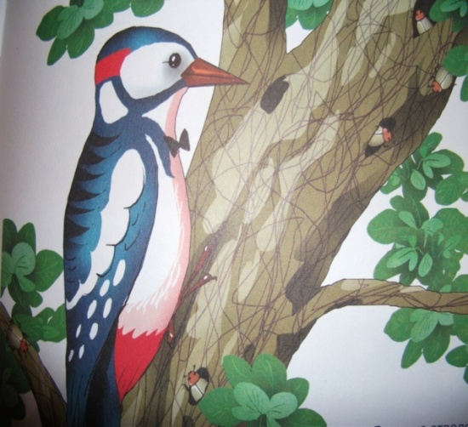
«Дятел» Улыбнуться, открыть рот, поднять язык вверх. Кончиком языка с силой «ударять» по бугоркам (альвеолам) за верхними зубами и произносить звуки: «д-д-д…». Выполнять 10-20 секунд, сначало медленно, затем всё быстрее. Следить, чтобы работал только кончик языка, а сам язык не прыгал. Дятел на стволе сидит, Клювом по нему стучит. Стук да стук- Раздаётся громкий звук.

Slide 17
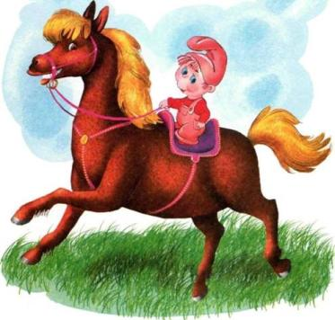
«Лошадка» Улыбнуться, открыть рот. Широким язычком пощелкать, громко и энергично, как лошадка скачет. Кончик языка не должен подворачиваться, губы - в улыбке. Следить, чтобы нижняя челюсть была неподвижна, «прыгал» только язычок.

Slide 18
СПАСИБО ЗА ВНИМАНИЕ. ЖЕЛАЕМ ВАМ УСПЕХОВ!

